Slide 1
3주차 개발 진행 보고
자동차 AI 시뮬레이션
2026 펄어비스 여름 인턴 | 박인영

Slide 2
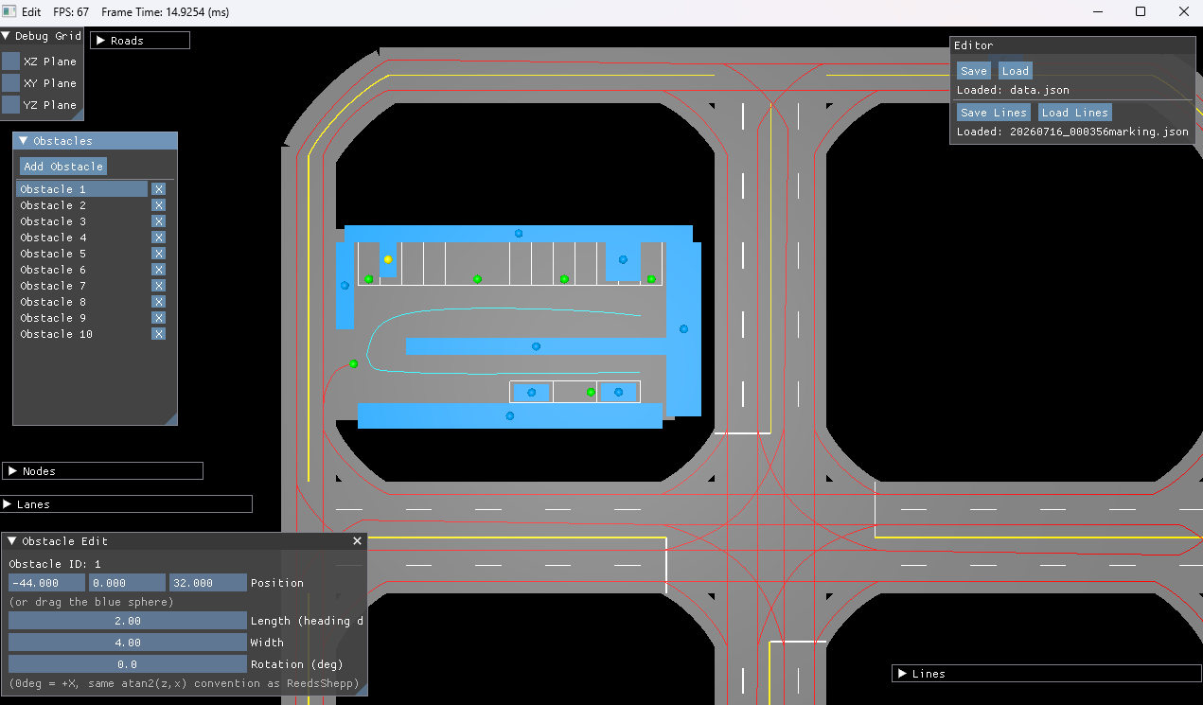
작업내용 – 도로 에디터 제작
간단한 도로 에디터 제작
차선 그리기
도로 데이터 추가
도로 데이터
차선 스플라인
장애물
- 사각형 고정 장애물
주차장
- 주차 노드
- 주차칸 노드
- 주차장 스플라인

Slide 3
작업내용 – 주차(출차) 구현
Reeds-Shepp 차선 그리기
도로 데이터 추가
도로 데이터
차선 스플라인
장애물
- 사각형 고정 장애물
주차장
- 주차 노드
- 주차칸 노드
- 주차장 스플라인

Slide 4
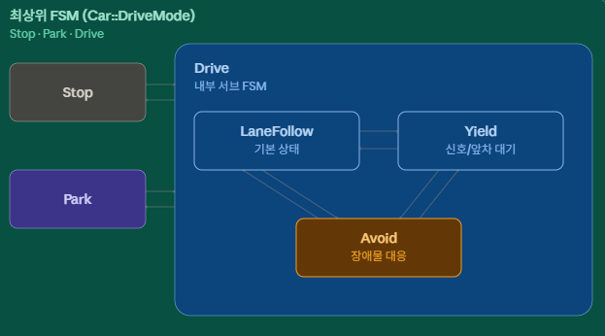
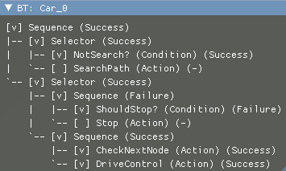
작업내용 – BT -> FSM 변환
기존 BT의 문제점
상태 전환 시 플래그 정리가 누락되기 쉬움 → 재현 어려운 버그 반복
지금 차가 정확히 무슨 상태인지 코드로 파악하기 어려움 (상태가 블랙보드/리프 노드에 분산)
FSM
상태 전환 판단이 한 곳에 집중, 진입/이탈 시점이 명확→ 상태 파악 및 정리가 용이
자동차 상태는 상호 배타적 → FSM과 잘 맞음

Slide 5
작업내용 – BT -> FSM 변환
기존 BT의 문제점
딱히 재사용 이득 없음
상태 변환 디버깅이 힘듬
FSM 구성
차랑 잘어울림
디버깅 편함

